Slide 1
Formation numérique Accompagnement plan SNEE

Slide 2
Le déroulé de la formation
Prise en main des tablettes
3
Les tablettes au service des apprentissages
4
Le cadre institutionnel
2
1
Tablettes, quelques chiffres
5
Prolongements

Slide 3
Le déroulé de la formation
Prise en main des tablettes
3
Les tablettes au service des apprentissages
4
Le cadre institutionnel
2
1
Tablettes, quelques chiffres
5
Prolongements

Slide 4
Quelques chiffres
Une étude IPSOS / Juillet 2021

Slide 5
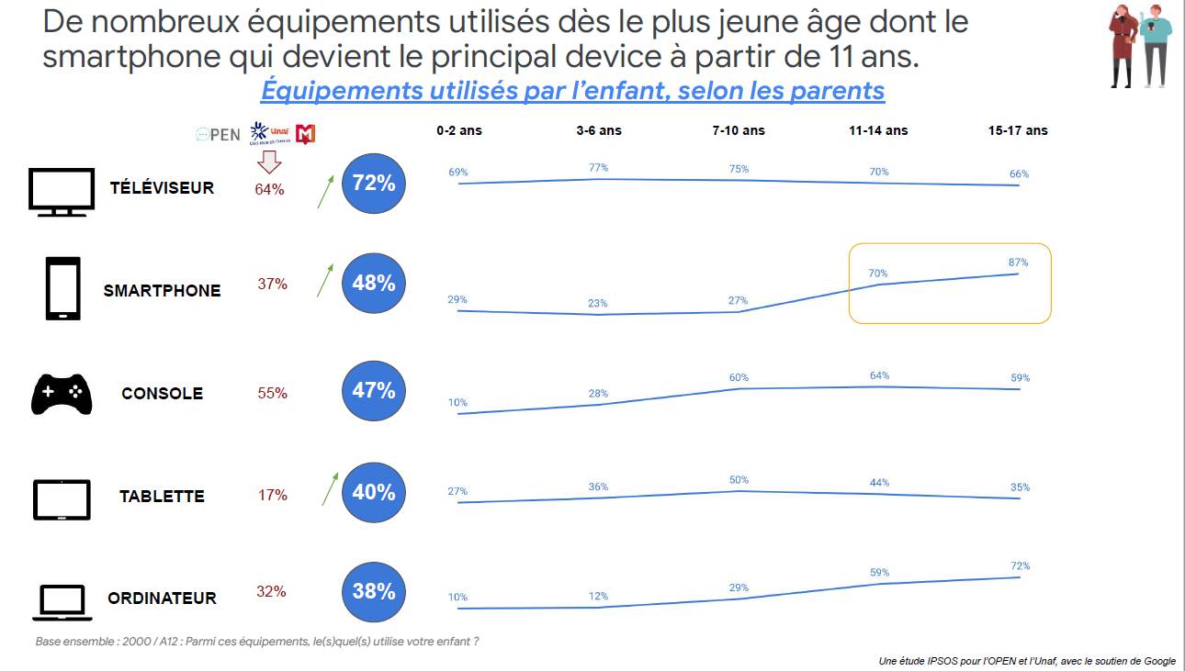

Slide 7
Quelques chiffres
Méthodologie de l’étude : Enquête en ligne réalisée de juin à juillet puis de septembre à novembre 2021 recueilli en ligne auprès d’un échantillon national représentatif des 1 à 19 ans, 4 001 répondants.
- Pour les 1-6 ans les parents répondent.
- Pour les 7-12 ans l’enfant répond, avec Emily et ses parents.
- Pour les 13-19 ans l’adolescent répond.

Slide 8
Taux d’équipement en Smartphone des enfants
Plus de la moitié des enfants de 7-14 ans (55%) possèdent désormais leur propre smartphone*.
Si le taux de possession de téléphones portables dépasse sans étonnement la barre de 70% parmi les 11-12 ans, sa progression de +12 points parmi les 9-10 ans en l’espace d’une année est frappante : ils sont maintenant plus de 4 sur 10 à avoir leur propre smartphone.
*Source Junior#Crush : étude barométrique annuelle réalisée par JuniorCity en plusieurs vagues (les chiffres cités proviennent de la vague de septembre 2021), sur les centres d’intérêt & les habitudes de consommation des enfants de 4-14 ans & de leurs familles – 900 familles représentatives national, avec enfants de 1 à14 ans.
 | Enfants 7-8 ans | Enfants 9-10 ans
Fin septembre 2021 | 26% | 41%
Fin 2020 | 15% | 29%
Lien vers l'article entier

Slide 9
Les tablettes à l’école
Une utilisation :
active
encadrée / accompagnée
avec un objectif pédagogique
en temps limité
Que répondre aux parents qui sont contre?
Fiche ZOOM

Slide 10
Le déroulé de la formation
Prise en main des tablettes
3
Les tablettes au service des apprentissages
4
Le cadre institutionnel
2
1
Tablettes, quelques chiffres
5
Prolongements

Slide 11
Prise en main des tablettes (1)
Présentation de la tablette Samsung
Les boutons: allumer, éteindre, mettre en veille, volume
Les prises: prise audio, prise chargeur
La caméra: avant /arrière
Maintenance:
Pour favoriser le maintien de la charge
- désactiver les MAJ automatiques (MAJ du logiciel/applications/google/samsung)
- désactiver la position
- fermer les applications non utilisées
Optimisation de la maintenance
Paramètres / Batterie et maintenance appareil / Optimiser maintenant

Slide 12
Prise en main des tablettes (2)
Organiser l’écran de la tablette:
Télécharger une application / Désinstaller une application
Amener l’application sur l’écran d’accueil / Supprimer une application de l’écran d’accueil
Grouper plusieurs applications
Stockage
Stockage interne
Mes fichiers
Projeter la tablette sur le vidéo-projecteur
i projection Epson
Google drive
Screen-mirror / letsview

Slide 13
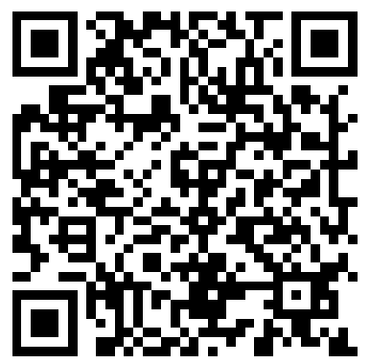
Vos conceptions
Je donne mon avis sur l’utilisation des tablettes
à la maison
à l’école
https://digiboard.app/b/c612c51308c2a

Slide 14
Petit sondage
Des tablettes comme outil pédagogique, mais pour faire quoi?
https://digistorm.app/p/998180
Des tablettes comme outil pédagogique, mais dans quelle discipline?
https://digistorm.app/p/981923

Slide 15
Le déroulé de la formation
Prise en main des tablettes
3
Les tablettes au service des apprentissages
4
Le cadre institutionnel
2
1
Tablettes, quelques chiffres
5
Prolongements

Slide 16
Les tablettes au service du français
Langage oral
S’entraîner à oraliser un texte
Dictée pré enregistrée
Création de contenus (livres numériques, bande dessinée…)
Production d’écrits variés
Dictée à l’adulte
Vocabulaire
Dictionnaire en ligne
Leximage
Consignes
Exprimer les états mentaux d’un personnage

Slide 17
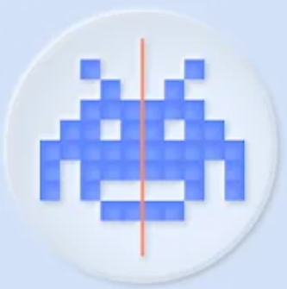
Les tablettes au service des mathématiques
Calcul mental
Défi tables, Calcul@tice, 120 secondes, Maths duel : S’entraîner au calcul mental, seul ou à deux
Grandeurs et mesures
Convertir: Convertir des longueurs , des masses…
Lire l’heure
Géométrie / Espace
Symax: pour travailler la symétrie axiale C2
Repérage: se repérer sur un axe, dans un plan

Slide 18
Le déroulé de la formation
Prise en main des tablettes
3
Les tablettes au service des apprentissages
4
Le cadre institutionnel
2
1
Tablettes, quelques chiffres
5
Prolongements

Slide 19
Le cadre institutionnel
CRCN
Cadre de Référence des Compétences Numériques
Référentiel métier des professeurs et des personnels d’éducation de 2013
Compétence: « intégrer les éléments de la culture numérique nécessaire à l’exercice de son métier »
PIX
PIX SNEE

Slide 20
CRCN
Qui ?
Tous les élèves (de l’élémentaire en fin de cycle terminal, BTS et CPGE)
Quoi ?
Déclinaison, pour la France, du référentiel européen DIGCOMP
Pourquoi ?
Former les élèves aux compétences numériques essentielles
https://eduscol.education.fr/721/cadre-de-reference-des-competences-numeriques

Slide 21
CRCN
Le CRCN, ce sont 5 domaines et 16 compétences numériques
Il se décline en 8 niveaux de maîtrise. Les 5 premiers correspondent à l’enseignement scolaire.
Les niveaux de maîtrise pouvant être atteints à l’école primaire ont été identifiés par le groupe numérique. https://view.genial.ly/5def5d058b075f0f4015bba5

Slide 22
PIX
Son objectif est d’accompagner l’élévation du niveau général de connaissances et de compétences numériques et ainsi de préparer la transformation digitale de l’ensemble de notre société et de notre économie.
Qui?
Quoi?
Plateforme de développement et certification des compétences numériques
Pourquoi?
La certification PIX permet d’attester un profil de compétences numériques certifiées et reconnu par l’état.
Tous (Élèves, étudiants, professionnels…)
https://pix.fr/

Slide 23
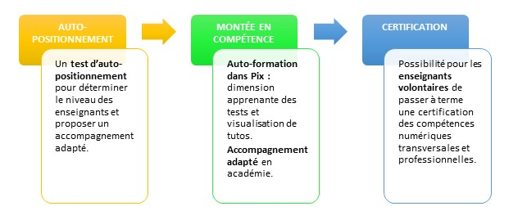
PIX SNEE
Qui?
Les enseignants volontaires ayant bénéficié du plan SNEE
Quoi?
Dispositif d’auto-positionnement et d’entrainement en ligne
Pourquoi?
Réussir le déploiement du socle numérique

Slide 24
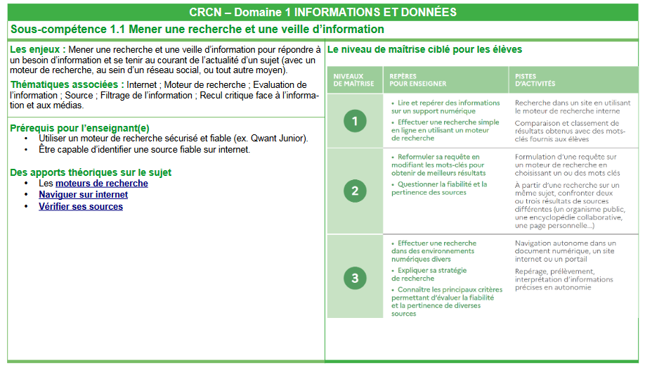
Des outils d’aide à la mise en œuvre du CRCN
La fiche d’usage
https://tice71.cir.ac-dijon.fr/les-fiches-dusages-crcn/
*

Slide 25
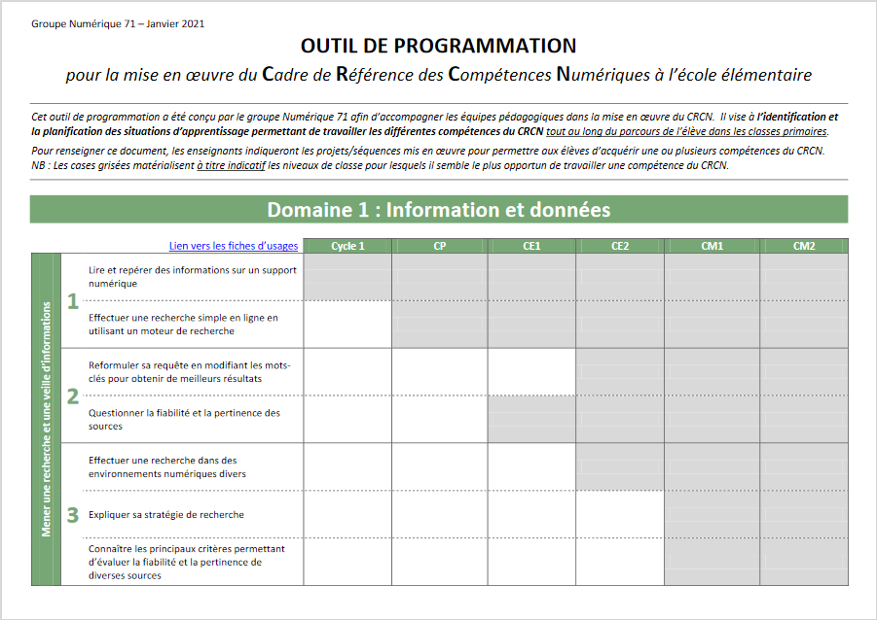
Des outils d’aide à la mise en œuvre du CRCN
Un outil de programmation d’école
https://tice71.cir.ac-dijon.fr/la-programmation-des-competences-du-crcn/

Slide 26
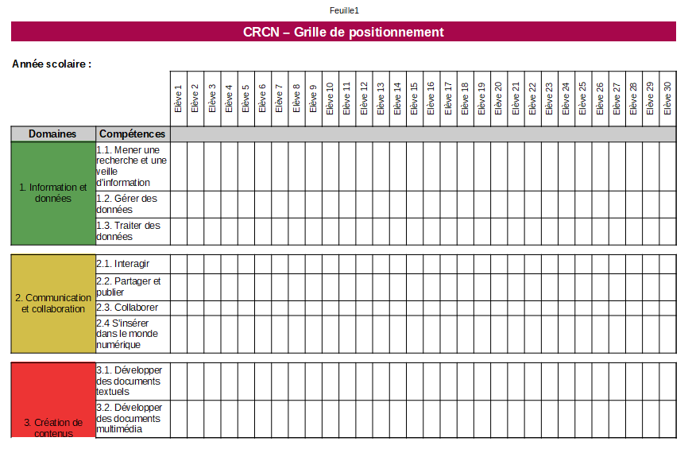
Des outils d’aide à la mise en œuvre du CRCN
Grille de positionnement classe
CRCN: des outils d’aide à la mise en œuvre

Slide 27
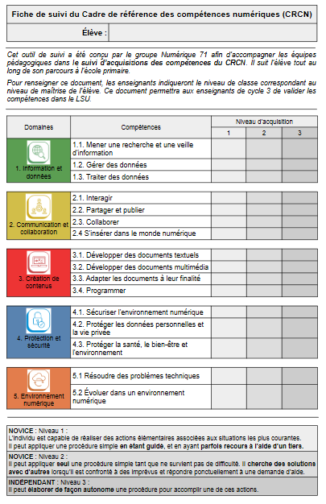
Des outils d’aide à la mise en œuvre du CRCN
Fiche de suivi élève
CRCN: des outils d’aide à la mise en œuvre
https://tice71.cir.ac-dijon.fr/le-suivi-des-competences-du-crcn-des-eleves/

Slide 28
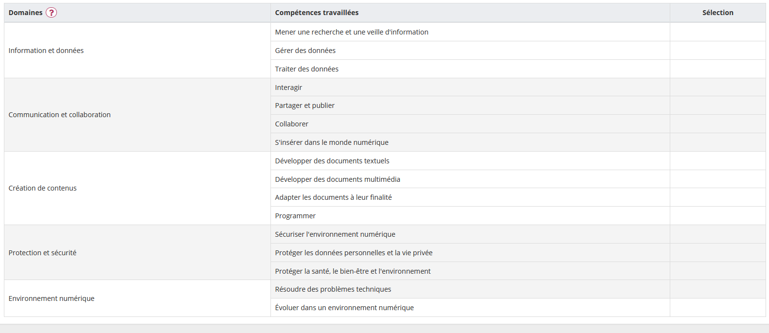
Lien avec le LSU
Fiche de suivi élève
CRCN: des outils d’aide à la mise en œuvre

Slide 29
Le déroulé de la formation
Prise en main des tablettes
3
Les tablettes au service des apprentissages
4
Le cadre institutionnel
2
1
Tablettes, quelques chiffres
5
Prolongements

Slide 30
Prolongements
Comment envisagez-vous l’utilisation des tablettes?
Mise en commun de nos découvertes au niveau des applications?

